Slide 1
视觉边缘检测系统的设计与实现
广州大学
蒋宇 叶明辉

Slide 2
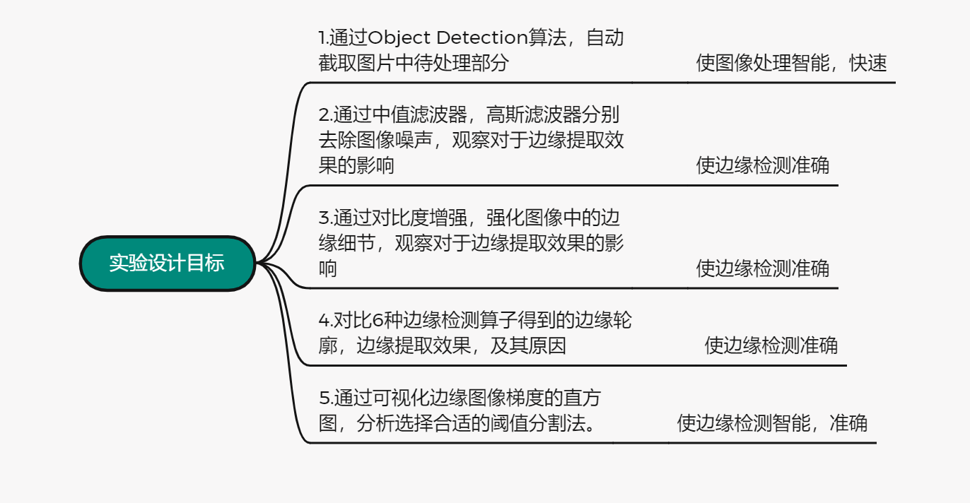
实验设计

Slide 3
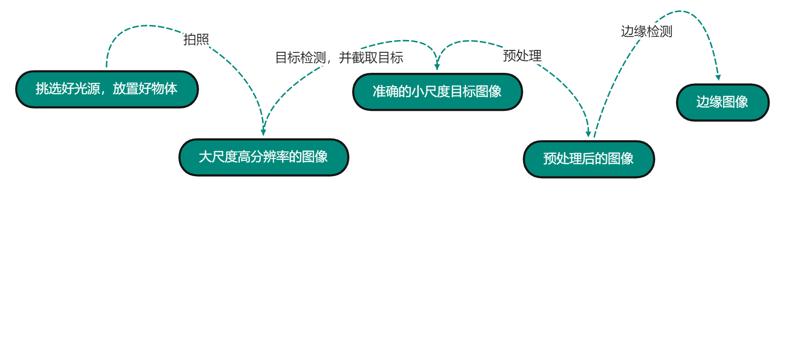
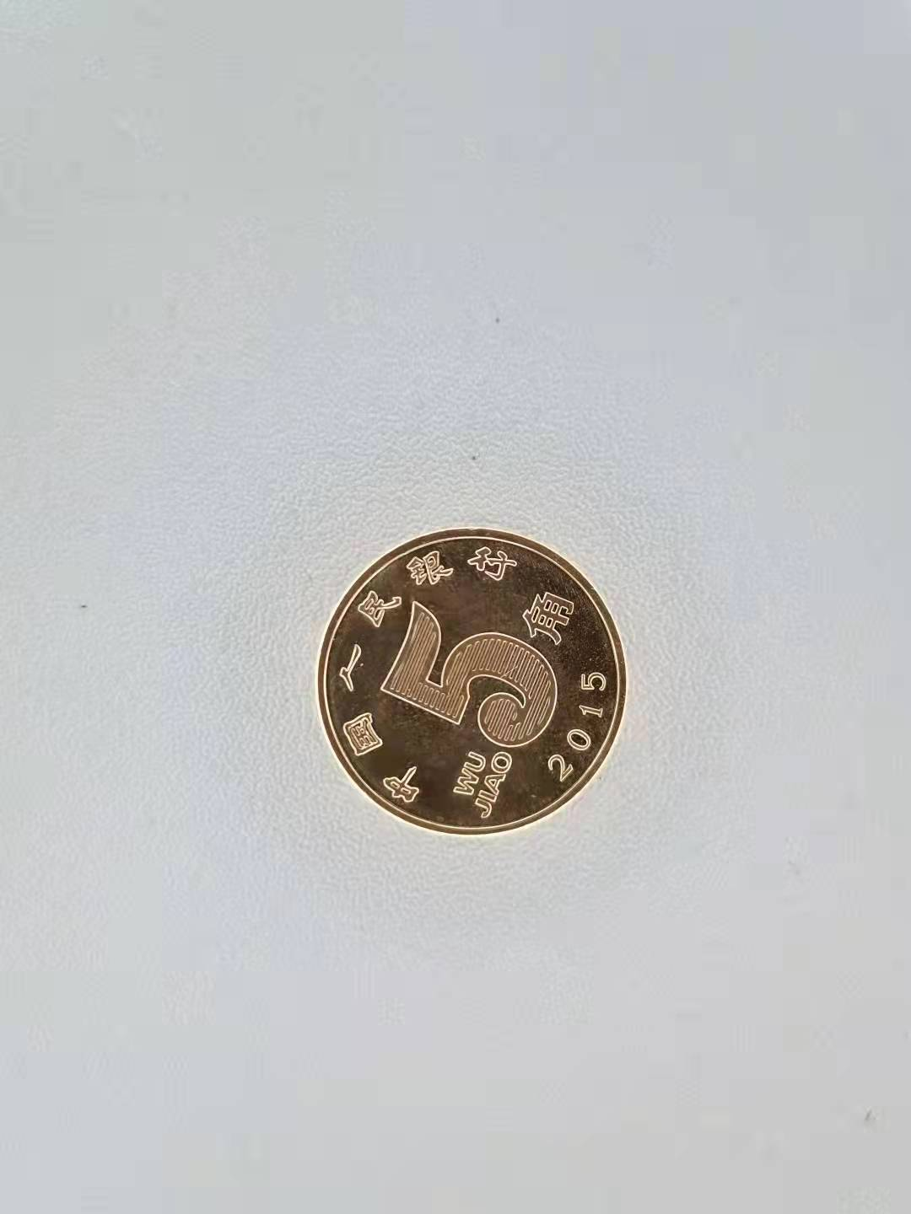
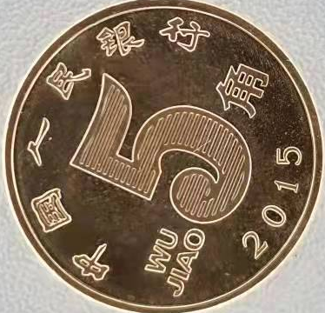

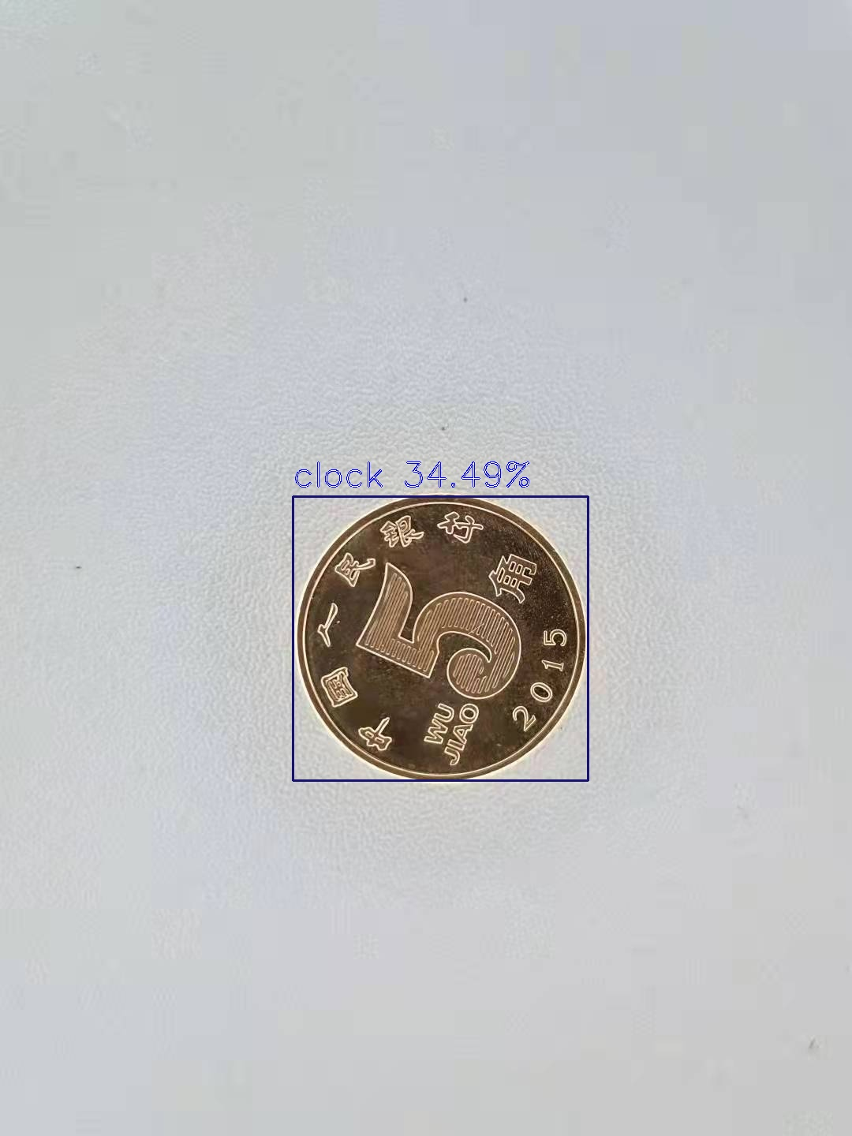
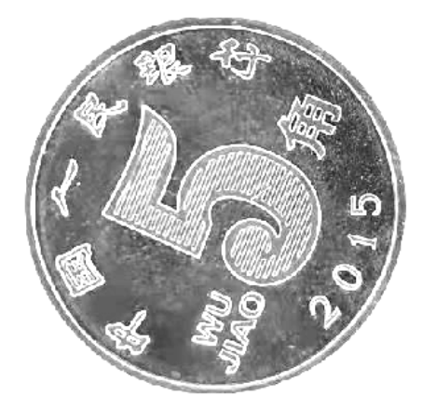
整体流程图

Slide 4
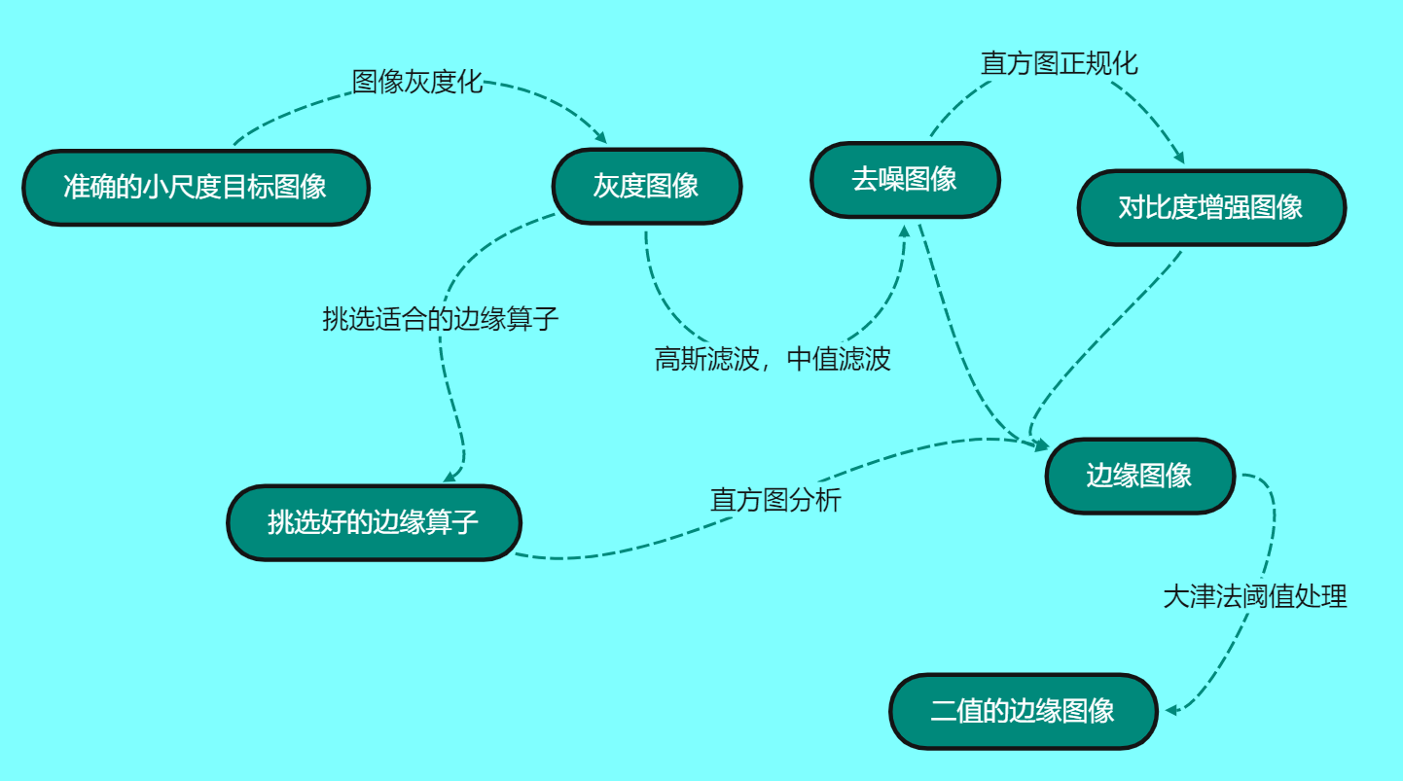
具体流程图

Slide 5
光源选型
高角度照射：在一定工作距离下，光束集中、亮度高、均匀性好、照射面积相对较小。
低角度照射：对表面凹凸表现力强。
垂直照射：照射面积大、光照均匀性好、适用于较大面积照明。
半球积分照明：360度底部发光，通过碗状内壁发射，形成球形均匀光照。

Slide 6
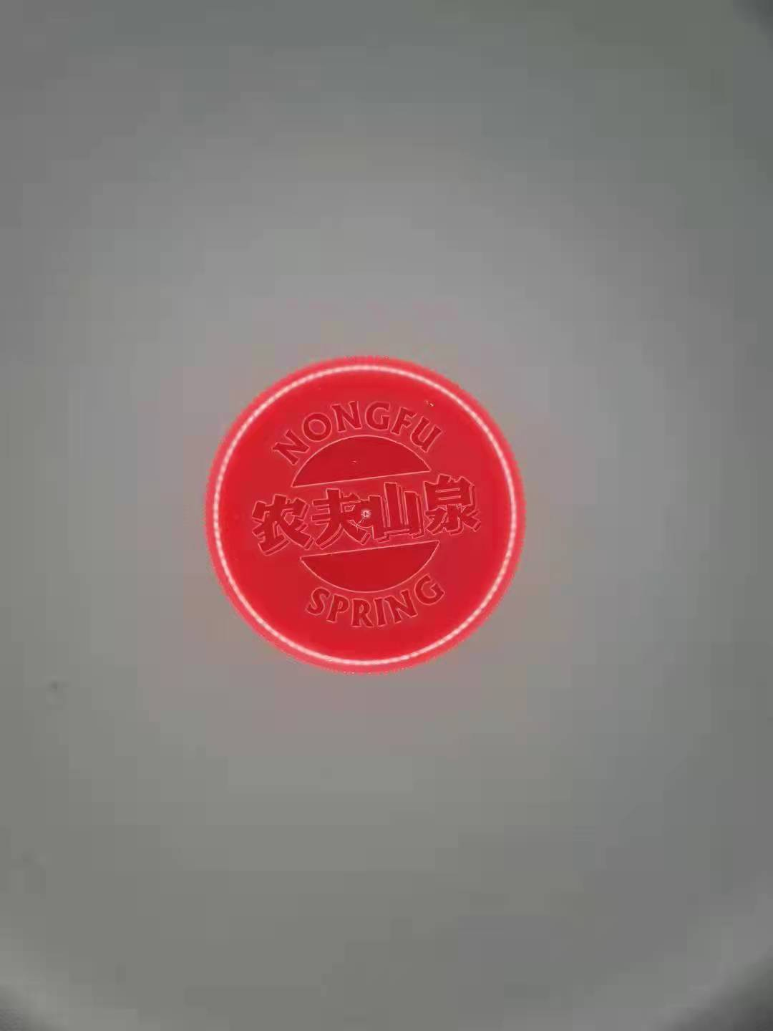
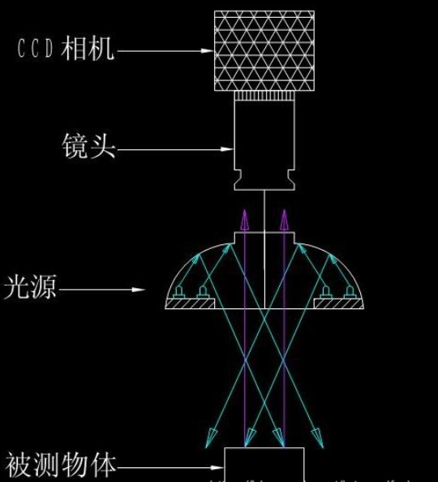
光源选型

Slide 7
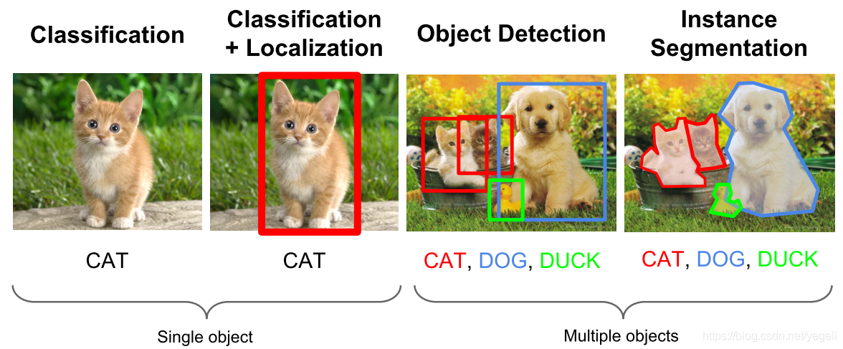
Object detection

Slide 8
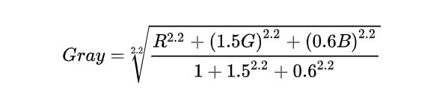
图像灰度化
图像灰度化：即进行gamma矫正
为什么显示器要Gamma校正呢？因为人眼对亮度的感知和物理功率不 成正比，而是幂函数的关系，这个函数的指数通常为2.2，称为Gamma值。
计算公式：

Slide 9
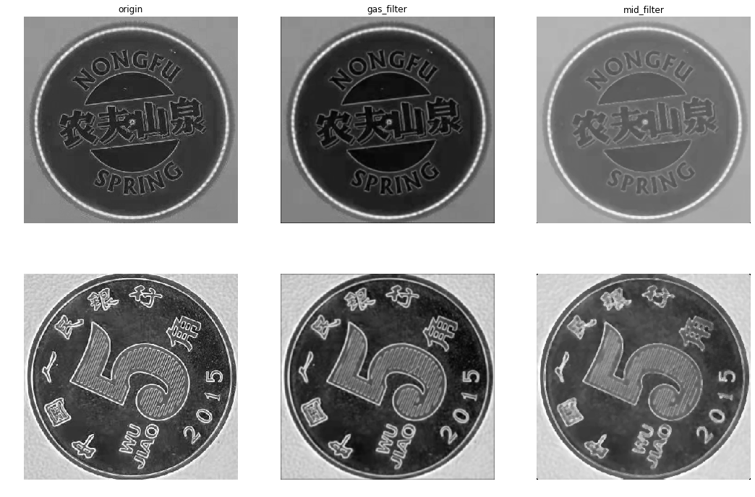
不同滤波器
原图 高斯滤波 中值滤波

Slide 10

对比度增强
采用直方图正规化：

Slide 11
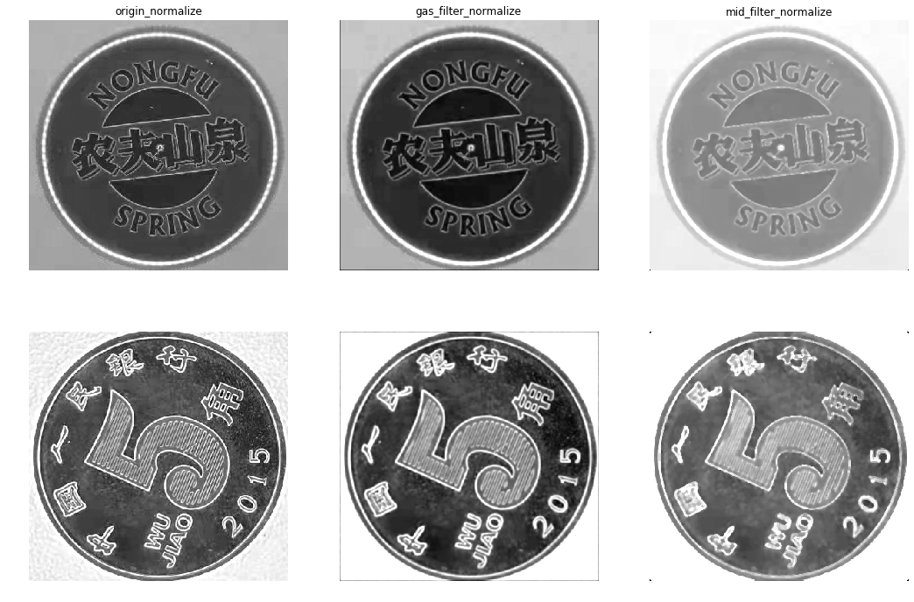
对比度增强（原图，高斯滤波，中值滤波）
原图 高斯滤波 中值滤波

Slide 12
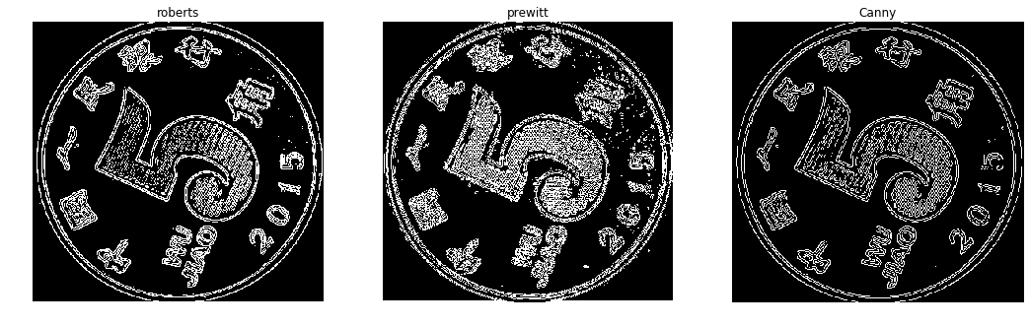
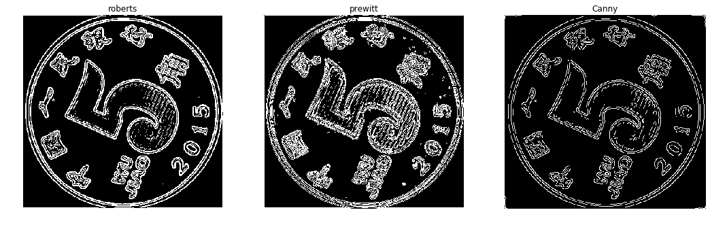
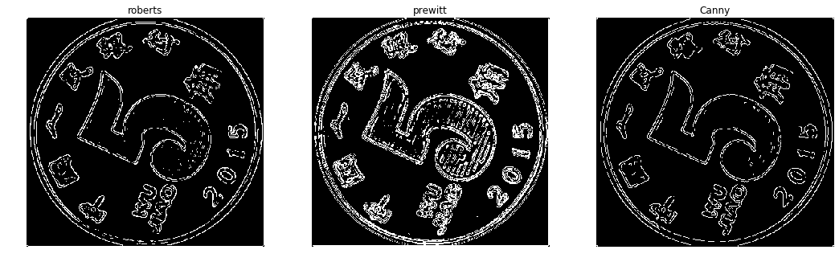
Roberts算子 prewitt算子 Canny算子
原图
高斯滤波
中值滤波

Slide 13
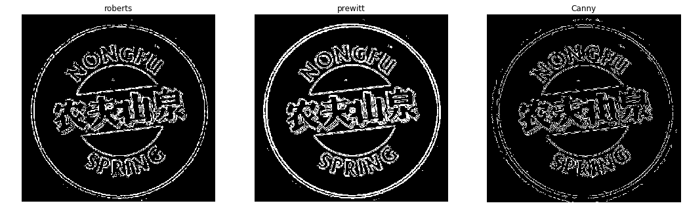
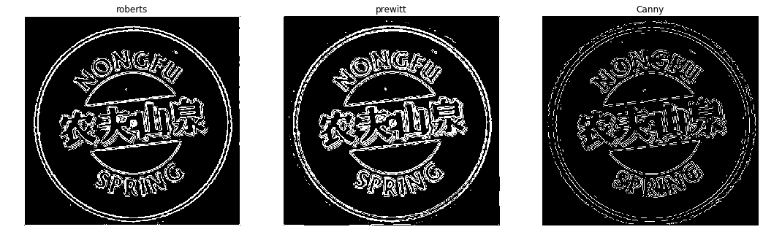
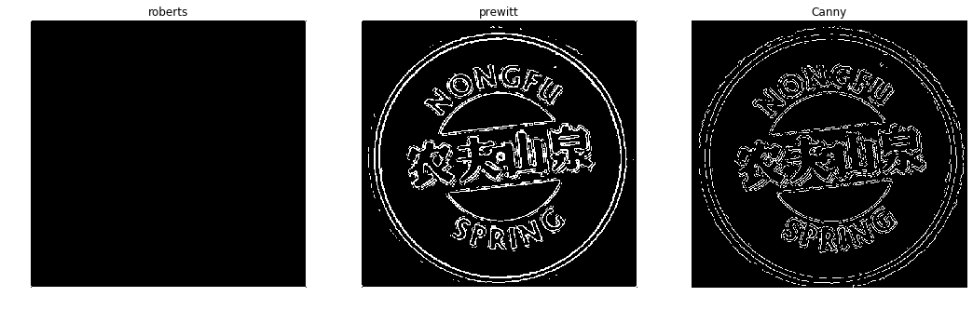
Roberts算子 prewitt算子 Canny算子
原图
高斯滤波
中值滤波

Slide 14
边缘检测结论
1.通过调用训练好的resnet50_coco_best_v2.1.0参数模型，图像的类别显示错误，但是由于我们此处仅仅关注目标是否被截取出来，所以类别的错误不影响我们的实验。
2.从图片的角度来分析，高斯滤波器在此处相比于中值滤波器更加适用，并且，其效果比原图还略好。从边缘检测算子检测出的效果来看，经过高斯滤波后，在硬币上可以明显的观察到噪点的减少。从图片的角度来分析，经过了对比度拉升后，图片的明暗更加明显，图像对比度得到增强，由后面的边缘提取的效果来分析，经过了对比度拉伸，其外轮廓比未处理的图像要更加的清晰。
3. 在实验中也出现了失败的例子，例如这里中值滤波器的效果并不令人满意，尤其是经过对比度增强后，甚至出现了无法提取轮廓的情况，这是因为灰度只集中分布，拉伸效果不佳所引起。并且该图片中可能几乎没有什么椒盐噪声，所以中值滤波的优势也没能得到很好的提现。

Slide 15
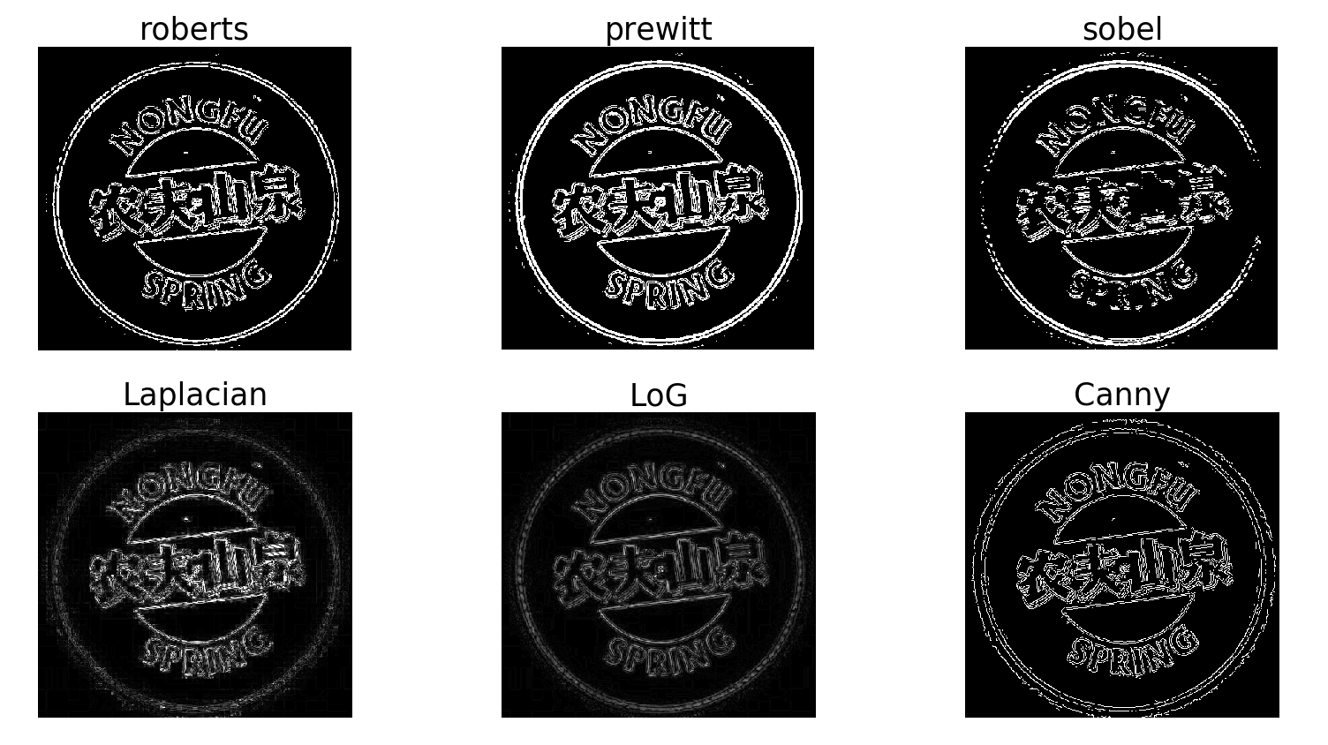
六种算子的对比

Slide 16
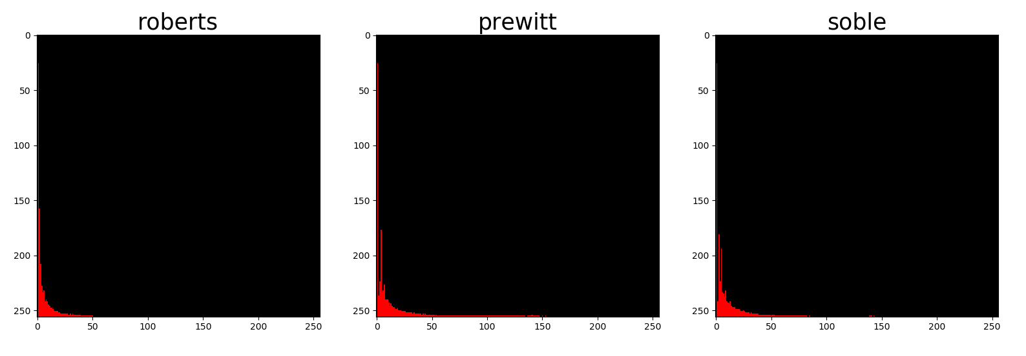
梯度直方图

Slide 17
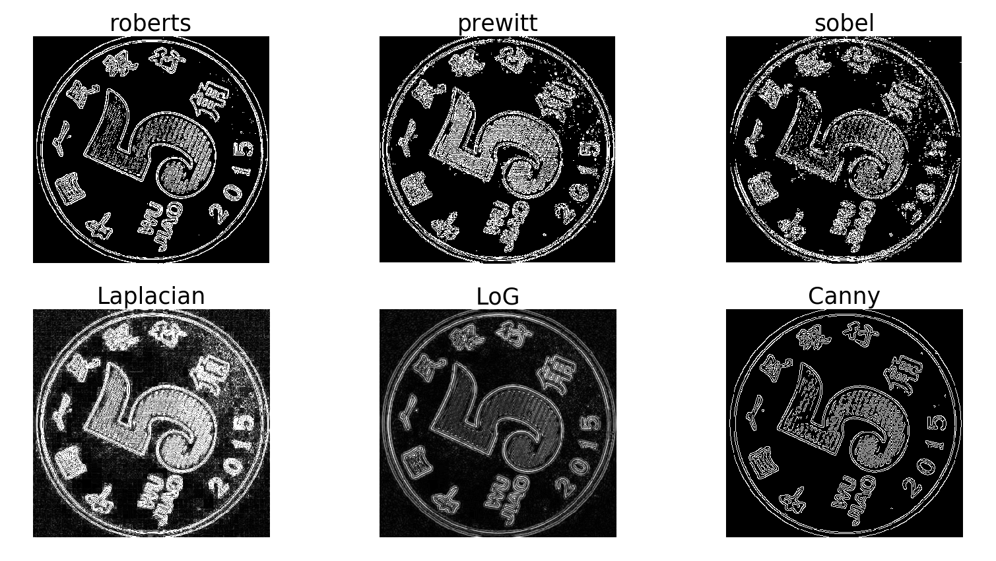
六种算子的对比

Slide 18
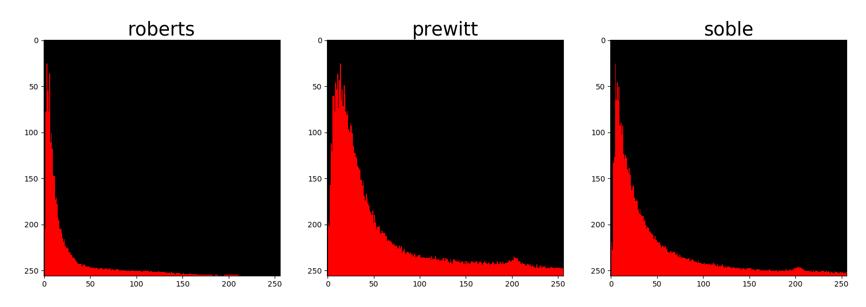
梯度直方图

Slide 19
阈值选择
人工调整思路：由于只有一个波峰，以0为中心，在尾部挑选阈值，试出最好的效果
大津法（Otsu）：假设已选定一个阈值k，C1是灰度级为[0，1，，2，…，k]的一组像素，C2是灰度级为[k+1,…，L-1]的一组像素，Otsu方法选择阈值k，使得C1、C2的最大类间方差最大。
因此使用大津法得出阈值也是一种人工选择外的较优的方法

Slide 20
边缘检测实验结论
roberts算子相较canny算子计算量少，效果相似，因此在工程实际中不应一位的追求复杂智能的算法，相比之下最简单的算法稳定且计算消耗小，在性能上相对最优的算法并没有太大的差别。
由于只有一个波峰，以0为中心，因此使用大津法得出阈值也是一种人工选择外的较优的方法

Slide 21

工作分配
蒋宇：
图片采集、目标分割、图片预处理
叶明辉：
光源选型、边缘检测算子对比，直方图分析

